Slide 1
Eclipse Legacy
Авторы проекта: Александр Сутидзе, Роберт Степанов, Сергей Кабанов

Slide 2
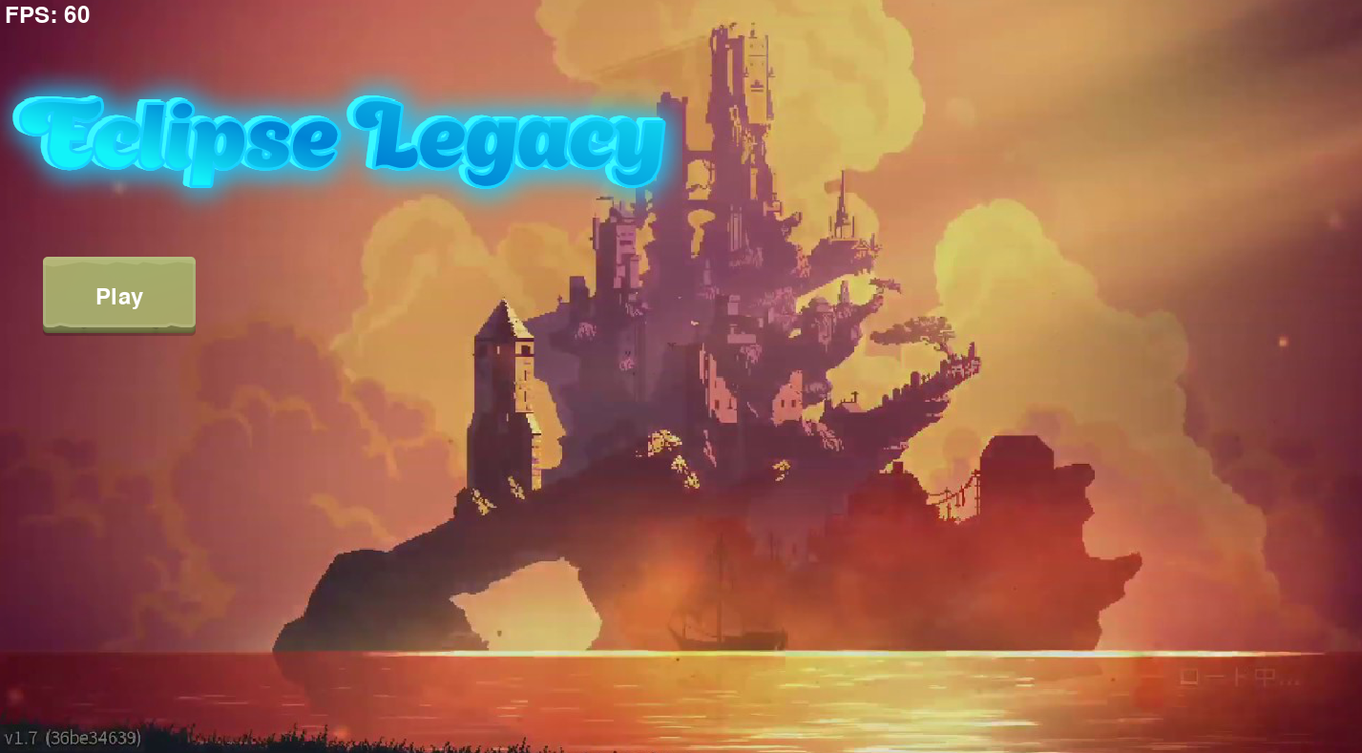
Введение
Eclipse Legacy – 2D платформер с видом сбоку и элементами рпг. В игре несколько комнат, в последней из них - финальный босс.

Slide 3
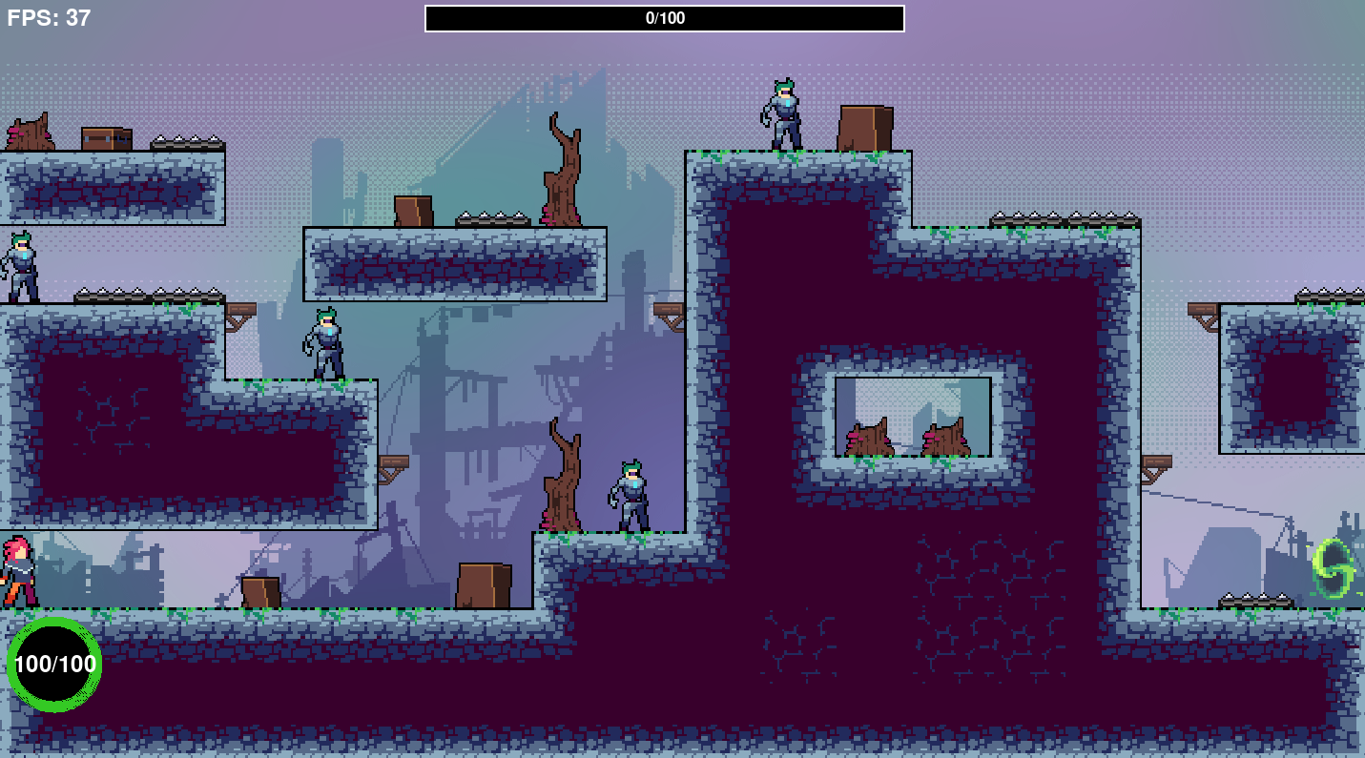
Комнаты
В игре 5 комнат, переход между которыми осуществляется через зеленый портал. Комнаты сконструированы в нашем конструкторе уровней

Slide 4
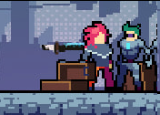


Объекты комнат
В каждой комнате есть как декоративные объекты, так и опасные для игрока шипы
Также присутствуют сундуки, при открытии которых выпадает оружие, которое увеличивает характеристики атаки игрока

Slide 5
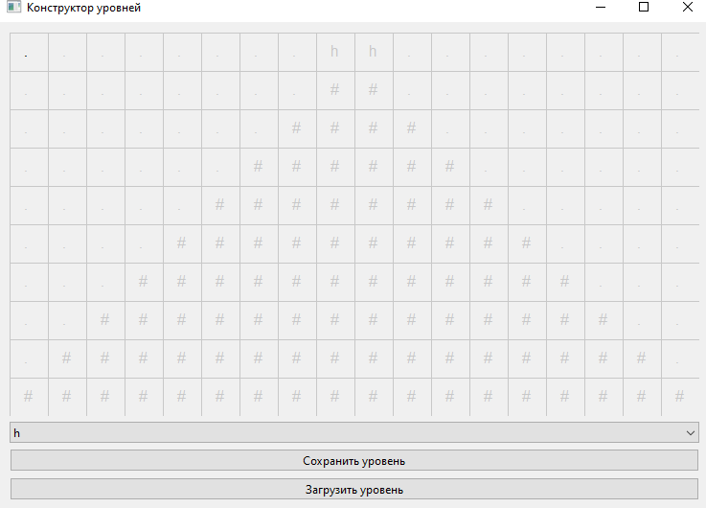
Конструктор уровней
Т.к уровни загружаются из текстовых файлов, а редактировать их вручную не очень-то и приятно. Нами был создан конструктор уровней. Он написан на PyQT и содержит в себе все необходимые элементы, которые понадобятся для проектирования уровня.

Slide 6
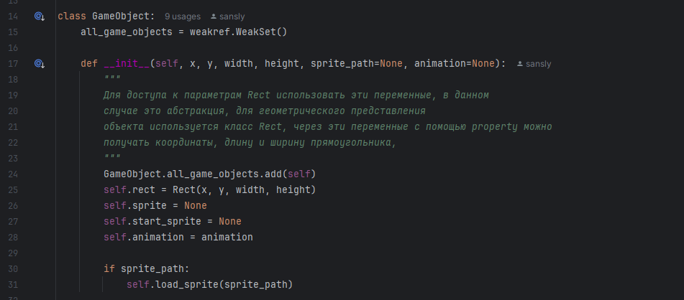
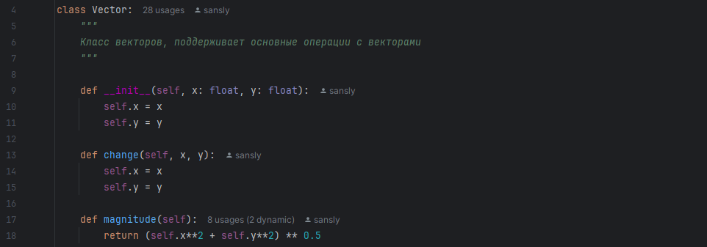
Движок
Для создания физики в pygame и наиболее простой работы с ним нам нужен был движок. Он содержит такие фундаментальные классы как GameObject, Vector, Speed, Acceleration. Это очень упростило работу над проектом

Slide 7
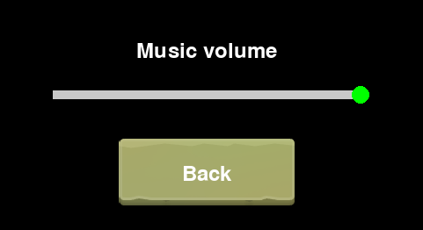
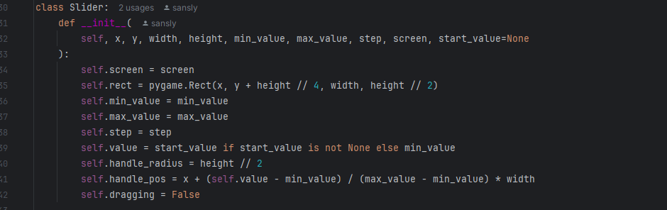
Интерфейс
Для того чтобы создать интерфейс мы реализовали такие классы как Button, Slider, HealthBar, ExperienceBar, Text
Каждый из них служит для создания элементов интерфейса соответственно

Slide 8
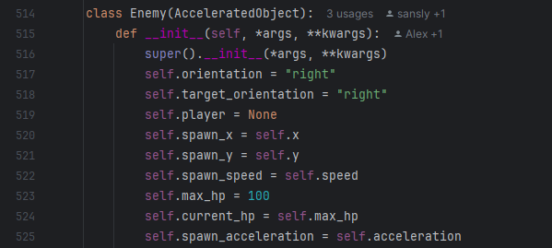

Враги
Враги раскиданы по комнатам с помощью конструктора уровней.
При попадании игрока в их поле зрения начинают за ним идти, и при приближении бьют его, нанося 7 единиц урона
У врагов 100 здоровья и с каждого убитого врага падает 100 единиц опыта

Slide 9
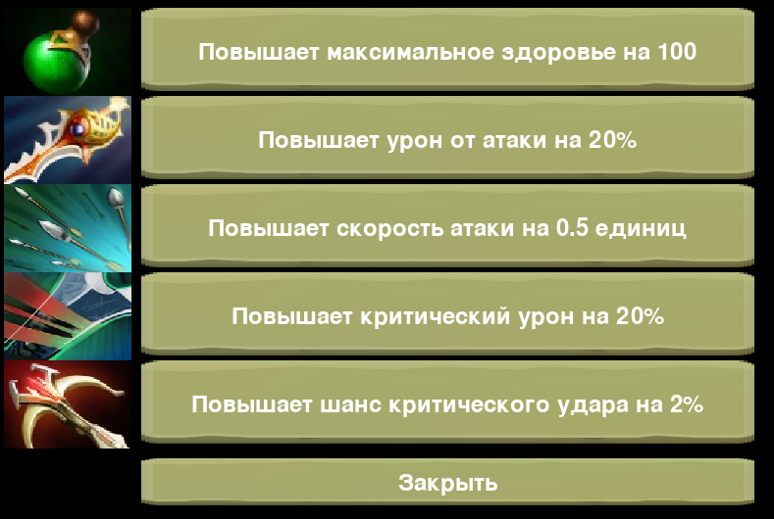
Уровни персонажа
У персонажа есть свой уровень. Для его увеличения ему нужно убивать врагов. При повышении уровня вызывается меню улучшений, в котором можно выбрать одно из пяти предложенных улучшений

Slide 10
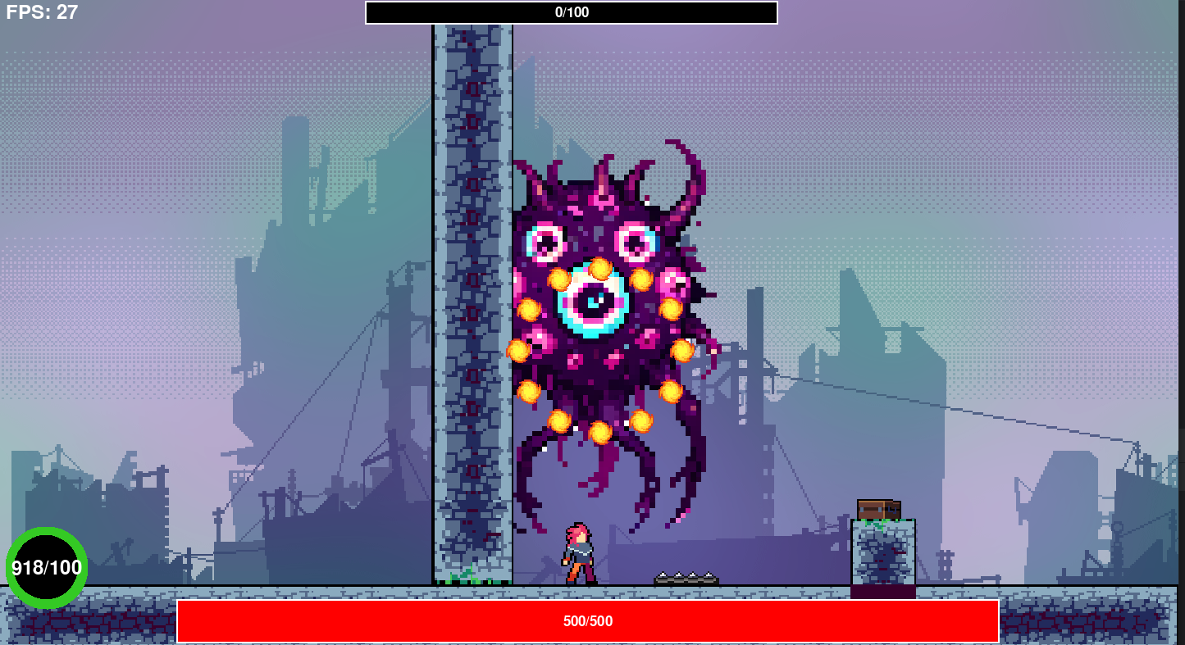
Босс
На финальной комнате нас ожидает босс. При входе в комнату босса меняется музыка и начинается битва. У него есть два типа атаки: Первая - босс спавнит в рандомном месте столб, который падает вниз и наносит урон врагу при попадании
Вторая - босс спавнит вокруг себя по кругу снаряды, которые через некоторое время направляются к врагу, при попадании также нанося урон

Slide 11
Спасибо за внимание!!))

